Slide 1

BENGKEL PEMANTAPAN PENAWARAN PROGRAM AKADEMIK UNIVERSITI AWAM 16-19 OKTOBER 2018 KINRARA RESORT PUCHONG
BAB 3
SEMAKAN KURIKULUM PROGRAM AKADEMIK
GARIS PANDUAN PEMBANGUNAN PROGRAM AKADEMIK UA
EDISI KEDUA

Slide 2
GARIS PANDUAN PEMBANGUNAN PROGRAM AKADEMIK UNIVERSITI AWAM PERLU DI BACA BERSAMA DENGAN ANTARANYA:
Agensi Kelayakan Malaysia (2018). Malaysia Qualifications Framework,MQF Edisi Kedua. Petaling Jaya: Agensi Kelayakan Malaysia.
Code of Practice for Programme Acreditation (COPPA) Edisi 2
Kementerian Pengajian Tinggi (2010). National Education Code Manual. Putrajaya: Kementerian Pengajian Tinggi.
Jabatan Pendidikan Tinggi (2016). Garis Panduan Mata Pelajaran Umum (MPU) Edisi Kedua. Putrajaya: Jabatan Pendidikan Tinggi.
Dasar Jaminan Kualiti Pendidikan Tinggi MQA dan JKPT, KPM (PT)
Standard Program MQA
Manual Badan Profesional
Surat Pekeliling, Makluman JKPT, KPM (PT) dan MQA
Surat Pekeliling, Makluman dan Advisory Note MQA
Garis-garis Panduan Amalan Baik MQA
Universiti Putra Malaysia (2015). Guideline for The Implementation of High-Impact Educational Practices in the Curriculum (HIEPS). Serdang: Malaysian Higher Education Teaching and Learning Council (MAGNETIC).

Slide 3
KANDUNGAN BAB 3 SEMAKAN KURIKULUM PROGRAM AKADEMIK
KEPERLUAN SEMAKAN KURIKULUM
3.5
Perincian 10 keperluan semakan kurikulum
3.4
PROSES PERMOHONAN KELULUSAN SEMAKAN KURIKULUM
3.3
PENGENALAN
Kertas cadangan dan senarai semak yang diperlukan
Ringkasan proses dan Kitaran Semakan Kurikulum
3.2
PERUBAHAN MAKLUMAT PROGRAM
3.1
PANDUAN SEMAKAN KURIKULUM
Kategori Perubahan Maklumat dan Tindakan UA
10 panduan yang boleh dijadikan asas dalam membuat semakan kurikulum
www.free-powerpoint-templates-design.com

Slide 4
3.1 PENGENALAN
Semakan kurikulum adalah proses penambahbaikan sesuatu program akademik yang perlu dilakukan pada tempoh yang tertentu dan dilakukan secara berkala dan bersistematik.
Kurikulum program akademik yang baik adalah kurikulum yang berciri fleksibel, dinamik dan relevan dengan keperluan semasa.
Bab ini menerangkan kitaran semakan kurikulum, keperluan dan justifikasi menjalankan semakan kurikulum, prosedur yang terlibat dalam proses semakan, perubahan maklumat program dan peringkat kelulusan semakan kurikulum iaitu di peringkat UA, KPM (PT) dan MQA.
Bab ini juga mencadangkan format Kertas Cadangan Permohonan Semakan Kurikulum Untuk Mesyuarat Jawatankuasa Pendidikan Tinggi (JKPT) sebagai panduan permohonan kelulusan semakan kurikulum.

Slide 5
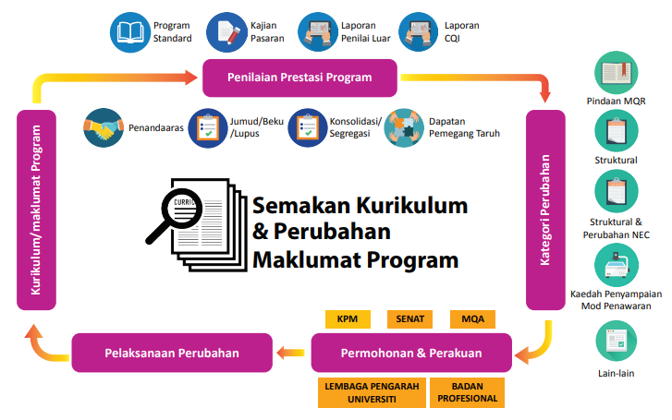
Rajah 3.1: Ringkasan Proses Semakan Kurikulum
Surat Makluman MQA Bil.4/2018: Perubahan Maklumat Program. No. rujukan surat, MQA.100-1/7/2Jld. 2(7) bertarikh 8 Mac 2018

Slide 6
3.1.1 Kitaran Semakan Kurikulum
PENAMBAHBAIKAN KUALITI BERTERUSAN (Continuous Quality Improvement, CQI)
Satu aktiviti yang komprehensif mengenalpasti kekuatan dan kelemahan sesuatu program bagi mencapai hasil pembelajaran.
Wajib berlaku di peringkat kursus, program dan di akhir pengajian setiap kohort pelajar. (AREA 7, COPPA EDISI 2)
ELEMEN YANG BOLEH DIAMBIL KIRA
CQI
Pelaporan penilaian kendiri, maklum balas penilai luar dan panel penasihat industri.
Data kebolehpasaran graduan (Graduate Employability, GE) dan pelajar bergraduat dalam tempoh (Graduate on Time, GOT)
KUATKUASA PELAKSANAAN
TEMPOH/ KEKERAPAN SEMAKAN KURIKULUM
Sekurang-kurangnya sekali dalam tempoh TIGA (3) hingga LIMA (5) tahun
TEMPOH SEMAKAN KURIKULUM
ELEMEN YANG DIAMBIL KIRA
KUAT KUASA PELAKSANAAN
Kuat kuasa pelaksanaan perubahan kurikulum bermula dengan kohort pengambilan pelajar baharu.
Namun begitu ia tertakluk atas keputusan Senat atau keperluan badan profesional dan MQA.

Slide 7
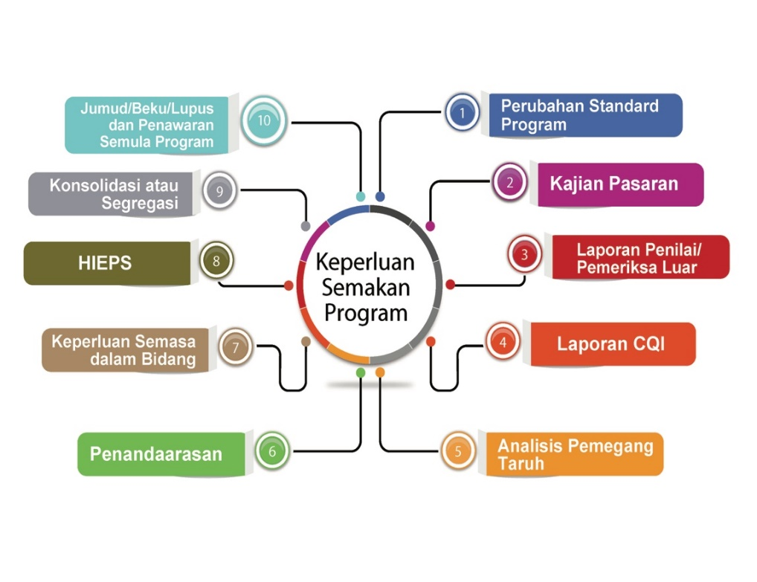
3.2 KEPERLUAN SEMAKAN KURIKULUM
Rajah 3.2 Faktor Keperluan Yang Perlu Dipertimbangkan Sewaktu Membuat Semakan Kurikulum

Slide 8
Perincian keperluan semakan kurikulum adalah seperti berikut:
1. Perubahan Standard Program
Perubahan terkini dalam standard program dan keperluan badan profesional
Dijalankan secara komprehensif bagi memastikan kurikulum program akademik relevan, berdaya saing dan dapat melahirkan graduan yang memenuhi kehendak industri dan trend semasa serta keperluan di peringkat negara dan antarabangsa.
2. Kajian Pasaran
Bagi memastikan program akademik yang ditawarkan memenuhi dan mematuhi keperluan akreditasi dan pemegang taruh.
Rujuk Bahagian 2.3.1 untuk keterangan lanjut.

Slide 9
Perincian keperluan semakan kurikulum adalah seperti berikut (samb.)
3. Laporan Penilai/Pemeriksa Luar
Penilai luar : kalangan ahli akademik yang berwibawa dan berpengalaman (high academic standing) serta mempunyai kefahaman yang mendalam dalam disiplin berkenaan.
4. Laporan Penambahbaikan Kualiti Berterusan (Continual Quality Improvement, CQI)
UA perlu mempunyai mekanisme dan prosedur CQI yang sistematik dan berterusan.
Tugas Penilai luar: melaksanakan penilaian, termasuk kandungan kursus, tugasan pelajar, kaedah penyampaian, kaedah penilaian, perjawatan, prasarana dan lain-lain yang relevan bagi menjamin kualiti program akademik.
Mekanisme CQI adalah semakan semula kitaran atau proses perancangan, pelaksanaan, penyemakan dan penambahbaikan yang boleh dilakukan sama ada di peringkat input, proses atau output.
Data GE dan GOT harus dikaji sekiranya ada keperluan untuk membuat penambahbaikan ke atas kurikulum program.

Slide 10
Perincian keperluan semakan kurikulum adalah seperti berikut (samb.)
Senarai pihak pemegang taruh adalah seperti berikut:
5. ANALISIS DAPATAN PEMEGANG TARUH
Maklum balas dan analisis dapatan pihak pemegang taruh penting untuk memberikan input dalam semakan kurikulum program
Pembuat dasar (KPM (PT)/MQA dan lain-lain badan yang berkaitan)
Badan profesional tempatan
Badan profesional antarabangsa (jika ada keperluan)
Industri/majikan
PTPTN dan badan penaja lain
Pelajar semasa
Kajian Pengesanan Graduan (Tracer study)
Alumni
Ibu bapa/masyarakat
Kedutaan Asing/Foreign Education Attache dan lain-lain.

Slide 11
Perincian keperluan semakan kurikulum adalah seperti berikut (samb.)
6. PENANDAARASAN
Mekanisme mengenal pasti peluang penambahbaikan dan amalan baik
7. KEPERLUAN SEMASA DALAM BIDANG
Input dari rakan industri, majikan dan pakar bidang dalam memastikan bidang ilmu atau kemahiran yang ditawarkan di UA adalah terkini, relevan dan selari dengan kehendak semasa.
Menjadi input bagi menambah baik matlamat institusi, pelan strategik dan juga sistem jaminan kualiti.
Melibatkan empat (4) peringkat iaitu perancangan, pelaksanaan, semakan dan tindakan.

Slide 12

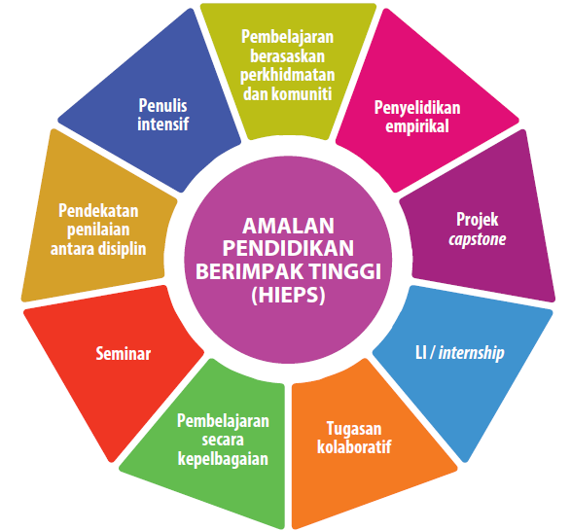
Perincian keperluan semakan kurikulum adalah seperti berikut (samb.)
8. AMALAN PENDIDIKAN BERIMPAK TINGGI (HIGH IMPACT EDUCATIONAL PRACTICES, HIEPS)
Elemen HIEPs adalah seperti diterangkan dalam Bahagian 2.3.4.

Slide 13
Perincian keperluan semakan kurikulum adalah seperti berikut (samb.)
9. KONSOLIDASI ATAU SEGREGASI
Dua (2) mekanisme yang boleh diamalkan oleh UA semasa menjalankan proses semakan kurikulum.
memastikan program sedia ada mampu berdaya saing dan menjamin kemampanan program akademik;
mematuhi dan memenuhi dasar kementerian/badan penilai/badan profesional untuk menjamin kualiti program akademik; dan
kekangan dan cabaran daripada implikasi kewangan, fizikal dan sumber
Justifikasi dan keperluan pelaksanaan mekanisme ini adalah:
Definisi Konsolidasi:
Konsolidasi merujuk kepada minimum dua (2) atau lebih program akademik asal daripada tahap kelayakan yang sama yang digabungkan.
Definisi Segregasi:
Segregasi merujuk kepada satu (1) atau lebih program akademik asal daripada tahap kelayakan yang sama yang dipecahkan kepada beberapa program.
Bilangan program akademik yang dihasilkan selepas konsolidasi tidak boleh melebihi bilangan program asal yang terlibat.
Bilangan program akademik yang dihasilkan selepas segregasi tidak boleh sama dengan bilangan program asal yang terlibat.

Slide 14
Perincian keperluan semakan kurikulum adalah seperti berikut (samb.)
10. JUMUD, BEKU, LUPUS DAN PENAWARAN SEMULA PROGRAM
Mekanisme memastikan program akademik sedia ada kekal relevan dan mampu berdaya saing
Mengenal pasti keperluan program akademik di peringkat nasional dan antarabangsa melalui data permintaan guna tenaga kerja, perkembangan pengetahuan dan sebarang perubahan baharu dalam bidang tertentu.
Kelestarian program dalam tempoh yang lama untuk melahirkan graduan yang seimbang dan holistik.
UA boleh membangunkan atau memilih kriteria dan prosedur sendiri bagi menambah baik daya saing dan kelestarian sesuatu program akademik.

Slide 15
DEFINISI JUMUD, BEKU, LUPUS DAN PENAWARAN SEMULA PROGRAM
JUMUD
Status program pengajian yang tidak menerima pengambilan kohort pelajar baharu tetapi masih mempunyai kohort yang sedang dalam pengajian. Tempoh penjumudan bermula apabila tiada pengambilan baharu untuk program itu dan tamat apabila kohort terakhir tamat pengajian.
Setelah masa penjumudan tamat, program pengajian tersebut boleh dibekukan selama maksimum dua (2) tahun atau dilupuskan terus.
BEKU
Status program pengajian yang tidak ditawarkan untuk sesuatu tempoh tertentu selepas tamat tempoh penjumudannya.
Tempoh maksimum program boleh dibekukan ialah dua (2) tahun.
Selepas tempoh tersebut, program tersebut boleh dibuka semula untuk penawaran atau dilupuskan terus. Walau bagaimanapun, selepas dua (2) tahun, sekiranya program tersebut masih mempunyai pelajar tercicir, tempoh pembekuannya boleh dilanjutkan sehingga pelajar tersebut menamatkan pengajiannya.
LUPUS
Status program pengajian yang tidak akan ditawarkan lagi dan akan dimansuhkan terus daripada senarai program yang diluluskan oleh JKPT.
Daftar Kelayakan Malaysia (MQR) akan merekodkan tarikh tamat penawaran program dan sijil akreditasi program akan dipulangkan kepada MQA.
NOTA:
UA tidak dibenarkan untuk mengadakan kolaborasi baharu atau memeterai perjanjian kerjasama baharu dengan mana-mana pihak termasuk PPT bagi program akademik yang sedang di dalam fasa penjumudan atau fasa pembekuan.
PENAWARAN SEMULA PROGRAM
Program akademik yang masih dalam fasa penjumudan atau fasa pembekuan yang akan dibuka semula untuk penawaran.
Semua program akademik yang hendak ditawarkan semula perlulah disemak semula kurikulumnya.

Slide 16
Jadual 3.1: Kriteria Mekanisme Jumud, Beku dan Lupus Program Akademik
Bil | Kriteria | Penerangan
1. | Program pengajian yang mempunyai bidang pengkhususan | Program akademik yang mempunyai bidang pengkhususan boleh diberi keutamaan untuk dijumudkan, dibekukan atau dilupuskan. Kriteria ini boleh digugurkan atau dikurangkan pemberatannya bergantung kepada bidang dan tahap program yang mana pengkhususan amat diperlukan.
2. | Unjuran pengambilan pelajar | Unjuran pengambilan yang rendah atau tiada unjuran yang dikeluarkan oleh pihak pemegang taruh bidang berkaitan boleh dijadikan kriteria untuk menentukan sama ada program akademik wajar ditawarkan atau tidak.
3. | Populariti program pengajian | Pengesanan program akademik kurang popular dalam kalangan pemohon dan industri. UA perlu mengenal pasti sebab-sebab program akademik kurang popular. Program tersebut boleh dijumud atau dibekukan sementara tindakan penambahbaikan diambil.
4. | Nisbah penawaran berbanding permohonan (NPP) dan peratus pra jaya | Nisbah jumlah penawaran berbanding bilangan permohonan (NPP). Trend NPP dan peratus pra jaya yang rendah boleh dijadikan asas sama ada program akademik perlu ditawarkan pada sesi yang seterusnya.
5. | Bilangan Pengambilan Pelajar | Bilangan pengambilan yang rendah berbanding unjuran atau kapasiti sebenar program yang dikira berdasarkan nisbah pensyarah-pelajar dan keperluan sumber pembelajaran.

Slide 17
Jadual 3.1: Kriteria Mekanisme Jumud, Beku dan Lupus Program Akademik (samb.)
Bil | Kriteria | Penerangan
6. | Peratus kebolehpasaran graduan (GE) | Peratus GE menunjukkan tahap kualiti graduan yang dihasilkan. Peratus GE yang rendah menjadi asas kepada UA untuk menentukan sama ada program akademik perlu diteruskan, ditambah baik, dijumud, beku atau lupus.
7. | Gaji Permulaan Pertama (GPP) | GPP mempengaruhi minat pemohon untuk memohon atau menerima tawaran melanjutkan pengajian. GPP yang rendah boleh dijadikan asas kepada penawaran program akademik.
8. | Unjuran Guna Tenaga Negara | Unjuran jangkaan pekerjaan yang diperlukan oleh negara. Antara agensi yang melakukan kajian unjuran keperluan guna tenaga ialah JPA, BPKP, MDEC, Talentcorp, ILMIA dan lain-lain. UA boleh merujuk kepada COL untuk memastikan sesuatu program itu perlu ditawarkan atau tidak.
9. | Keperluan semakan kurikulum major/ menyeluruh | Merujuk kepada program pengajian yang tidak terkini dan memerlukan semakan major. Jika program tersebut tidak wajar diteruskan, maka ia boleh dilupuskan dengan menggantikan program yang lebih relevan, berdaya saing dan memenuhi keperluan semasa industri.
10. | Keupayaan UA | Kriteria ini merujuk kepada kemampuan UA dalam aspek sumber manusia, infrastruktur, kewangan dan sebagainya yang boleh mengganggu kelestarian program akademik. Faktor ini boleh menjadi asas untuk UA membuat keputusan sama ada program akademik tersebut hendak diteruskan atau tidak.

Slide 18
3.3 PANDUAN SEMAKAN KURIKULUM
Setiap UA perlu mempunyai mekanisme melaksanakan prosedur semakan kurikulum yang boleh diguna pakai dalam semua peringkat tahap pengajian dari peringkat prasiswazah hingga ke peringkat pascasiswazah secara kerja kursus, penyelidikan, mod campuran dan mod industri.
Jawatankuasa semakan kurikulum perlu dibentuk. Terdiri dalam kalangan pakar bidang yang berbeza pengalaman dan pendedahan industri supaya kurikulum boleh dilihat secara lebih komprehensif.
Nota:
Sebarang perubahan terutama yang melibatkan maklumat program perlu merujuk kepada Surat Makluman MQA Bil 4/2018: Perubahan Maklumat Program dan Lampiran 3.1.

Slide 19
KITARAN HASIL PEMBELAJARAN
Area 1
Area 7
Curriculum
PEO
Program
Standards
Curriculum REVIEW
Planning (1)
Academic Level
Program Learning
Outcomes (PLO)
CQI Report
Closing the Loop (CDL)
Curriculum
Bloom’s
Taxonomy
Evaluating (4)
Developing (2)
Evaluate / analyse
Course Learning
Outcomes (CLO)
Area 2
TL Activities
Assessments
Entrance/Exit Surveys
Bloom’s
Taxonomy
Test Blueprint
SLT
Implementing (3)
Lesson Plan
Credit Hour
Marking Scheme
Rubrics
Evidences
Curriculum
Area 3
Student Portfolio
Bloom’s
Taxonomy
Documenting
Formative Assessment
Area 4
KITARAN INI TIADA DALAM GPPA EDISI KE 2
Summative Assessment
Area 6
Area 5

Slide 20
PANDUAN PERKARA YANG PERLU DISEMAK
1. Kesesuaian Nama Program
Nama program akademik boleh dilihat dari aspek mengikut trend semasa dan kefahaman gambaran/anggapan pemegang taruh terhadap nama program yang ditawarkan.
Kefahaman pemegang taruh terhadap niche program berdasarkan nama program tersebut.
2. Tempoh Pengajian Program
Data GOT boleh dijadikan asas kepada mengkaji semula tempoh pengajian.
tidak membebankan pelajar dan kualiti program akademik terjamin.
Keperluan mengadakan latihan industri/klinikal/praktikal selama satu (1) semester, satu (1) tahun atau lebih bagi meningkatkan kemahiran pelajar dalam bidang tertentu.
Nota: Pekeliling MQA Bil 4/2018 Pemakaian Dasar Penamaan Program Pendidikan Tinggi. No. rujukan surat, MQA.100-1/7/1 Jld.2 (7) bertarikh 25 Mei 2018.

Slide 21
PANDUAN PERKARA YANG PERLU DISEMAK (samb.)
3. Penyataan Objektif Pendidikan Program (PEO), Hasil Pembelajaran Program (PLO) dan Hasil Pembelajaran Kursus (CLO)
Penyataan ketiga-tiga elemen di atas perlu dilihat semula terutama dari aspek penjajaran dan pembentukannya secara “backward design” selari dengan visi, misi dan objektif UA masing-masing.
4. Struktur Program
UA perlu mengkaji semula kurikulum sedia ada sama ada terdapat keperluan untuk mengubah kepada program berbentuk major-minor atau dwimajor dengan pengkhususan atau melibatkan pertambahan mod industri.
5. Bilangan Kredit dan Kredit Bergraduat
Kredit adalah syarat utama pematuhan kepada MQF.
Sebarang kredit ditentukan berdasarkan SLT.
Sebarang perubahan kredit kursus perlulah berasaskan kepada garis panduan pengiraan SLT yang ditetapkan oleh MQA.
Justifikasi perubahan kepada kredit kursus dan jumlah kredit bergraduat perlu dinyatakan dalam semakan kurikulum.

Slide 22
PANDUAN PERKARA YANG PERLU DISEMAK (samb.)
6.Pemetaan Kursus kepada PLO
Pemetaan kursus kepada PLO berdasarkan MQF perlu dikaji semula. Ia perlu dibentangkan kepada semua pembangun kursus bagi memastikan peratusan dominan PLO sejajar dengan niche bidang dan atribut graduan yang akan dihasilkan..
7. Kandungan Kursus
Kandungan kursus perlu dipastikan relevan dengan Body of Knowledge (BOK), keperluan negara, industri dan isu semasa
Kandungan kursus perlu disemak mengikut keperluan dan tidak perlu menunggu sehingga tempoh semakan kurikulum sepatutnya iaitu tiga (3) hingga lima (5) tahun akan datang.
Penambahan dan pengguguran kursus juga boleh berlaku bagi memastikan kursus yang ditawarkan oleh sesuatu program relevan dan terkini.
8. Penyataan CLO
CLO perlu dipastikan penjajarannya dengan PLO, pentaksiran dan kaedah penyampaian bagi memastikan penilaian dibuat dengan tepat.
Perkara yang perlu disemak adalah kesesuaian kata kerja yang digunakan selaras dengan aras domain taksonomi sama ada kognitif, afektif atau psikomotor.

Slide 23
PANDUAN PERKARA YANG PERLU DISEMAK (samb.)
9. Kaedah Penyampaian
Pakar bidang dan pembangun kursus perlu menetapkan kaedah penyampaian yang bersesuaian dan pelbagai bagi mencapai hasil pembelajaran.
Kaedah terkini berasaskan teknologi seperti MOOC, Pembelajaran Teradun dan Flipped Classroom perlu digalakkan bersesuaian dengan keadaan dan kehendak generasi semasa.
10. Kaedah Pentaksiran
Pendekatan Pentaksiran Berasaskan Hasil perlu digunakan dalam memilih jenis pentaksiran yang bersesuaian dan pelbagai bagi mencapai CLO.
Lazimnya, pemberat pentaksiran dicadangkan berdasarkan SLT bagi mencapai sesuatu CLO.

Slide 24
3.4 PERUBAHAN MAKLUMAT PROGRAM
Memperjelaskan tindakan yang perlu diambil di peringkat UA, KPM (PT) dan MQA dalam urusan perubahan maklumat program akademik.
Terdapat perubahan maklumat yang memerlukan:
pihak UA mendapat kelulusan KPM (PT) dan MQA
operasi dalaman yang hanya perlu mendapat kelulusan Senat
Kelulusan KPM (PT) dan MQA bertujuan untuk pengemaskinian rekod terutamanya di MQR yang menjadi rujukan pemegang taruh.

Slide 25
3.4.1 Kategori Perubahan Maklumat dan Tindakan UA
Lampiran 3.1 perincian jenis perubahan maklumat dan tindakan yang perlu diambil
PERUBAHAN | UA BUKAN BERSTATUS SWA | UA BERSTATUS SWA
i. Perubahan yang memerlukan pindaan maklumat pada Daftar Kelayakan Malaysia (MQR)
Pindaan editorial pada penamaan program. (Contoh: Sarjana Sains (Kimia) kepada Sarjana Sains Kimia) Pindaan editorial pada National Education Code (NEC). (Contoh: NEC 340 kepada NEC 342) Perubahan kredit bergraduat. (Contoh: Program Diploma 93 kredit kepada 90 kredit ATAU program Sarjana Muda 126 kredit kepada 120 kredit) Perubahan tempoh pengajian. (Contoh: Tempoh pengajian 2 ½ tahun kepada 2 tahun ATAU bilangan minggu pembelajaran dalam 1 semester daripada 14 minggu kepada 17 minggu ATAU perubahan bilangan semester panjang dan pendek atau bilangan minggu pengajian per semester) Perubahan/Penambahan kaedah pengajian. (Contoh: Sepenuh masa atau separuh masa) | Memohon kelulusan KPM (PT) dengan mengemukakan KC Semakan Kurikulum seperti di Lampiran 3.2. Memaklumkan kepada MQA secara bertulis dengan disertakan surat kelulusan perubahan/pindaan maklumat daripada KPM (PT) bersama maklumat perubahan. Memaklumkan kelulusan perubahan ini kepada BPKP dan badan penaja yang berkaitan. Nota: KC: Kertas cadangan BPKP: Bahagian Pengambilan dan Kemasukan Pelajar

Slide 26
3.4.1 Kategori Perubahan Maklumat dan Tindakan UA (samb.)
Lampiran 3.1 perincian jenis perubahan maklumat dan tindakan yang perlu diambil
PERUBAHAN | UA BUKAN BERSTATUS SWA | UA BERSTATUS SWA
ii. Perubahan bersifat STRUKTURAL pada rekabentuk program (kurikulum) yang tidak membawa kepada pertukaran bidang pengajian lain (tidak membawa kepada penukaran NEC). Peratusan perubahan kurikulum yang diambil kira adalah secara KUMULATIF berdasarkan kurikulum asal seperti yang diluluskan
Penamaan program disebabkan pindaan pada Body of Knowledge (BoK) atau mengikut trend penamaan semasa. Perubahan/Penambahan kepada kaedah Work-Based Leaming (WBL). (Contoh: Kaedah WBL yang dibangunkan berdasarkan Garis Panduan Amalan Baik: Pembelajaran Berasaskan Kerja (GGP:WBL) atau Garis Panduan Pelaksanaan Mod Pengajian 2u2i) Struktur program. (Contoh: Major, minor atau pengkhususan) Perubahan pada Objektif Pendidikan Program (Programme Educational Objectives, PEO) atau Hasil Pembelajaran Program (Programme Learning Outcomes, PLO). | Memaklumkan kepada MQA secara bertulis dengan disertakan bersama maklumat perubahan untuk proses penilaian semula. Caj penilaian akan dikenakan berdasarkan keperluan. Memohon kelulusan KPM (PT) dengan mengemukakan KC Semakan Kurikulum seperti di Lampiran 3.2. Sekiranya perubahan memerlukan pindaan pada MQR, PPT perlu memaklumkan kepada MQA secara bertulis dengan disertakan surat kelulusan perubahan/pindaan maklumat daripada KPM (PT) bersama maklumat perubahan. | Memohon kelulusan KPM (PT) dengan mengemukakan KC Semakan Kurikulum seperti di Lampiran 3.2. Sekiranya perubahan memerlukan pindaan pada MQR, PPT perlu memaklumkan kepada MQA secara bertulis dengan disertakan surat kelulusan perubahan/pindaan maklumat daripada KPM (PT) bersama maklumat perubahan.

Slide 27
3.4.1 Kategori Perubahan Maklumat dan Tindakan UA (samb.)
Lampiran 3.1 perincian jenis perubahan maklumat dan tindakan yang perlu diambil
PERUBAHAN | UA BUKAN BERSTATUS SWA | UA BERSTATUS SWA
ii. Perubahan bersifat STRUKTURAL pada rekabentuk program (kurikulum) yang tidak membawa kepada pertukaran bidang pengajian lain (tidak membawa kepada penukaran NEC). Peratusan perubahan kurikulum yang diambil kira adalah secara KUMULATIF berdasarkan kurikulum asal seperti yang diluluskan (samb.)
e) Perubahan kandungan kurikulum bersifat struktural melebihi 30% daripada kurikulum asal komponen teras, major, minor atau pengkhususan yang melibatkan pengguguran, penambahan atau penggantian kursus atau perubahan major Course Leaming Outcomes (CLO) yang bukan editorial atau gabungan kedua-duanya. (Contoh: Perubahan kurikulum program Diploma 90 kredit yang melibatkan pertukaran lima (5) kursus sebanyak 15 kredit. Dalam pada itu, perubahan major CLO dibuat ke atas lima (5) kursus lain sebanyak 15 kredit. Secara keseluruhan, perubahan struktural melibatkan 30 kredit iaitu 33.3% daripada komponen kurikulum) | Memaklumkan kepada MQA secara bertulis dengan disertakan bersama maklumat perubahan untuk proses penilaian semula. Caj penilaian akan dikenakan berdasarkan keperluan. Memohon kelulusan KPM (PT) dengan mengemukakan KC Semakan Kurikulum seperti di Lampiran 3.2. Sekiranya perubahan memerlukan pindaan pada MQR, PPT perlu memaklumkan kepada MQA secara bertulis dengan disertakan surat kelulusan perubahan/pindaan maklumat daripada KPM (PT) bersama maklumat perubahan. | Memohon kelulusan KPM (PT) dengan mengemukakan KC Semakan Kurikulum seperti di Lampiran 3.2. Sekiranya perubahan memerlukan pindaan pada MQR, PPT perlu memaklumkan kepada MQA secara bertulis dengan disertakan surat kelulusan perubahan/pindaan maklumat daripada KPM (PT) bersama maklumat perubahan.

Slide 28
3.4.1 Kategori Perubahan Maklumat dan Tindakan UA (samb.)
Lampiran 3.1 perincian jenis perubahan maklumat dan tindakan yang perlu diambil
PERUBAHAN | UA BUKAN BERSTATUS SWA | UA BERSTATUS SWA
iii. Perubahan pada reka bentuk program (kurikulum) yang membawa kepada pertukaran bidang pengajian lain (membawa kepada pertukaran NEC).
Perubahan penamaan dan kandungan program yang menjurus kepada Body of Knowledge (BoK) bidang pengajian lain. Contoh: Diploma Pengurusan dan Pentadbiran Islam kepada Diploma Pengajian Islam. Diploma Pentadbiran Perniagaan kepada Diploma Sumber Manusia. Sarjana Muda Bioteknologi kepada Sarjana Muda Biomedikal. Sarjana Muda Teknologi Maklumat kepada Sarjana Muda Sistem Maklumat Perniagaan. | Mengemukakan permohonan baharu kepada MQA. Memohon kelulusan KPM (PT) dengan mengemukakan KC Permohonan Program Akademik Baharu seperti di Lampiran 2.1. Seterusnya mengemukakan maklumat program kepada MQA beserta surat kelulusan mengendalikan program daripada KPM (PT) untuk disenaraikan dalam Senarai Akreditasi Sementara atau didaftarkan dalam MQR. | Senat universiti perlu mengakredit program baharu. Memohon kelulusan KPM (PT) dengan mengemukakan KC Permohonan Program Akademik Baharu seperti di Lampiran 2.1. Seterusnya mengemukakan maklumat program kepada MQA beserta surat kelulusan mengendalikan program daripada KPM (PT) untuk disenaraikan dalam Senarai Akreditasi Sementara atau didaftarkan dalam MQR.

Slide 29
3.4.1 Kategori Perubahan Maklumat dan Tindakan UA (samb.)
Lampiran 3.1 perincian jenis perubahan maklumat dan tindakan yang perlu diambil
PERUBAHAN | UA BUKAN BERSTATUS SWA | UA BERSTATUS SWA
iv. Perubahan/penambahan kaedah penyampaian program daripada Konvensional kepada Open and Distance Leaming (ODL) ATAU perubahan/penambahan mod penawaran program daripada mod campuran atau mod kerja kursus kepada mod penyelidikan bagi program pascasiswazah.
Perubahan/penambahan kaedah penyampaian program daripada Konvensional kepada Open and Distance Leaming (ODL) Perubahan/penambahan mod penawaran program daripada mod campuran atau mod kerja kursus kepada mod penyelidikan bagi program pascasiswazah. | Mengemukakan permohonan baharu kepada MQA. Memohon kelulusan KPM (PT) dengan mengemukakan KC Permohonan Program Akademik Baharu seperti di Lampiran 2.1. Sekiranya perubahan memerlukan pindaan pada MQR, PPT perlu memaklumkan kepada MQA secara bertulis dengan disertakan surat kelulusan perubahan/pindaan maklumat daripada KPM (PT) bersama maklumat perubahan. | Senat universiti perlu mengakredit program baharu. Memohon kelulusan KPM (PT) dengan mengemukakan KC Permohonan Program Akademik Baharu seperti di Lampiran 2.1. Seterusnya mengemukakan maklumat program kepada MQA beserta surat kelulusan mengendalikan program daripada KPM (PT) untuk disenaraikan dalam Senarai Akreditasi Sementara atau didaftarkan dalam MQR.

Slide 30
3.4.1 Kategori Perubahan Maklumat dan Tindakan UA (samb.)
Lampiran 3.1 perincian jenis perubahan maklumat dan tindakan yang perlu diambil
PERUBAHAN | UA BUKAN BERSTATUS SWA | UA BERSTATUS SWA
v. Perubahan selain daripada Kategori i, ii, iii dan iv.
Perubahan bagi memenuhi keperluan standard program. Penyelarasan kandungan kursus dengan penggantian topik selaras dengan perkembangan ilmu semasa. Penambahan komponen pembelajaran teradun (blended learning) dalam pengendalian program. Perubahan kaedah atau komposisi penilaian formatif dan sumatif. Perubahan sinopsis kursus. Pengemaskinian bahan rujukan. | Tidak perlu memaklumkan kepada MQA dan KPM (PT). PPT perlu menyimpan rekod dan bukti-bukti pengesahan untuk semakan semasa penilaian audit pematuhan.

Slide 31
3.4.1 Kategori Perubahan Maklumat dan Tindakan UA (samb.)
Lampiran 3.1 perincian jenis perubahan maklumat dan tindakan yang perlu diambil
PERUBAHAN | UA BUKAN BERSTATUS SWA | UA BERSTATUS SWA
v. Perubahan selain daripada Kategori i, ii, iii dan iv. (samb.)
g) Perubahan Sesi Pengajian bagi pengambilan kohort pertama program baharu. h) Perubahan Sesi Pengajian yang terlibat dengan perubahan maklumat/semakan kurikulum. i) Perubahan Maklumat Status Program Penjumudan Pembekuan Penawaran semula program | Tidak perlu memaklumkan kepada MQA. PPT perlu menyimpan rekod dan bukti-bukti pengesahan untuk semakan semasa penilaian audit pematuhan. Perubahan pada item g), h) dan i) perlu memohon kelulusan KPM (PT) dengan mengemukakan surat justifikasi permohonan.
j) Pelupusan Program Akademik | Mengemukakan surat penghentian program dan menyerahkan sijil perakuan akreditasi kepada MQA. Memohon pengesahan KPM (PT) dengan mengemukakan surat justifikasi permohonan.

Slide 32
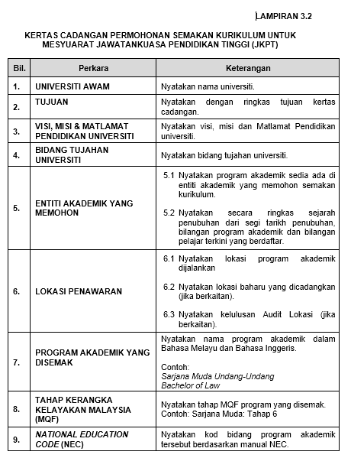
LAMPIRAN 3.2 KERTAS CADANGAN PERMOHONAN SEMAKAN KURIKULUM UNTUK MESYUARAT JAWATANKUASA PENDIDIKAN TINGGI (JKPT)

Slide 33
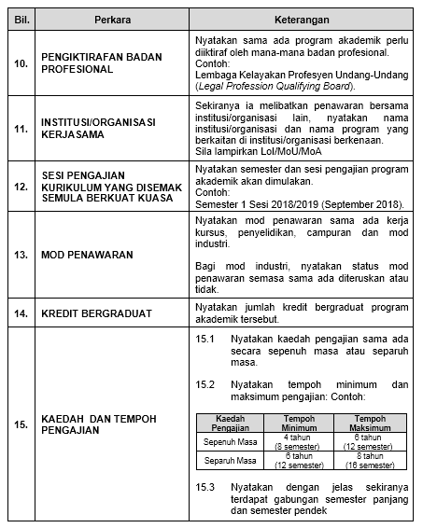
LAMPIRAN 3.2 KERTAS CADANGAN PERMOHONAN SEMAKAN KURIKULUM UNTUK MESYUARAT JAWATANKUASA PENDIDIKAN TINGGI (JKPT) (samb.)

Slide 34
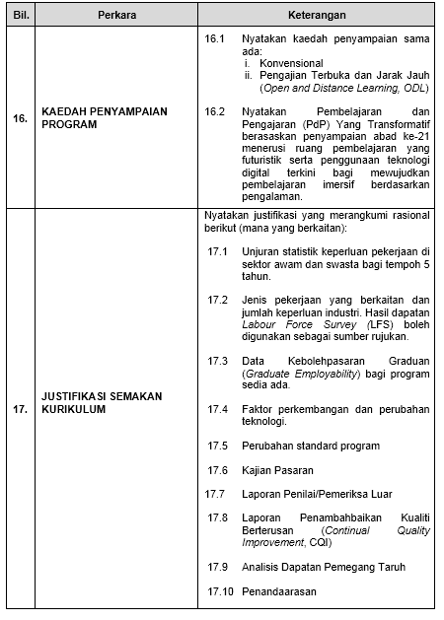
LAMPIRAN 3.2 KERTAS CADANGAN PERMOHONAN SEMAKAN KURIKULUM UNTUK MESYUARAT JAWATANKUASA PENDIDIKAN TINGGI (JKPT) (samb.)

Slide 35
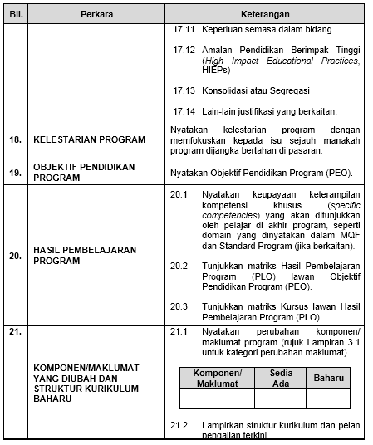
LAMPIRAN 3.2 KERTAS CADANGAN PERMOHONAN SEMAKAN KURIKULUM UNTUK MESYUARAT JAWATANKUASA PENDIDIKAN TINGGI (JKPT) (samb.)

Slide 36
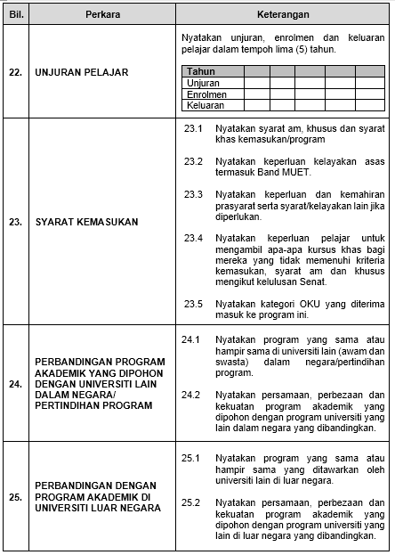
LAMPIRAN 3.2 KERTAS CADANGAN PERMOHONAN SEMAKAN KURIKULUM UNTUK MESYUARAT JAWATANKUASA PENDIDIKAN TINGGI (JKPT) (samb.)

Slide 37
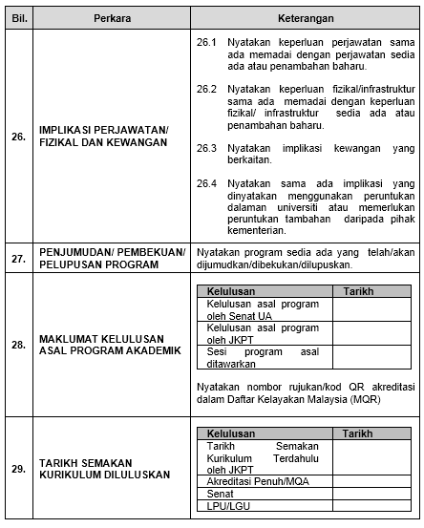
LAMPIRAN 3.2 KERTAS CADANGAN PERMOHONAN SEMAKAN KURIKULUM UNTUK MESYUARAT JAWATANKUASA PENDIDIKAN TINGGI (JKPT) (samb.)

Slide 38
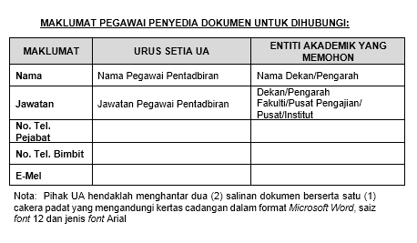
LAMPIRAN 3.2 KERTAS CADANGAN PERMOHONAN SEMAKAN KURIKULUM UNTUK MESYUARAT JAWATANKUASA PENDIDIKAN TINGGI (JKPT) (samb.)

Slide 39
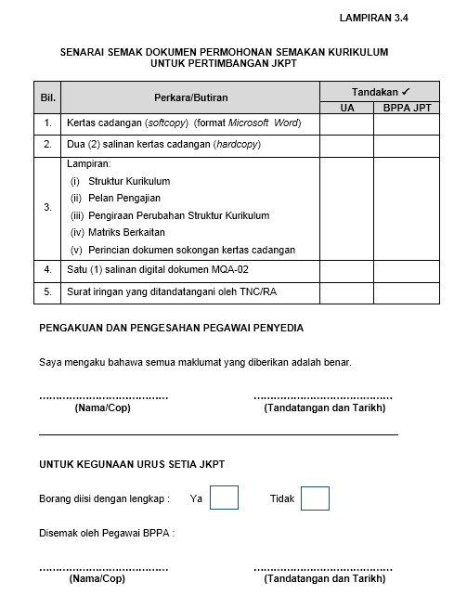
LAMPIRAN 3.4 SENARAI SEMAK DOKUMEN PERMOHONAN SEMAKAN KURIKULUM UNTUK PERTIMBANGAN JKPT

Slide 40
TERIMA KASIH
Disusun oleh SRSA, Okt 2018

